Slide 1
ВИРТУАЛЬНЫЙ ОФИС ( virtual office)
электронный офис, оборудование и сотрудники которого располагаются в различных местах

Slide 2
План презентации
Понятие
Предоставляемые услуги
Принцип работы
Преимущества
Недостатки
Потенциальные пользовали

Slide 3
Презентующие
Перцева Анна,
Студентка э308
Кубанова Эль-Махият,
Студентка э308
Сенникова Анастасия,
Студентка э308

Slide 4
Работа «Без столов»
Виртуальный офис —комплекс офисных услуг коллективного пользования, включаюшие в себя служебный адрес организации для получения корреспонденции, услуги пересылки почты, виртуальный телефонный номер, приём факса, а также дополнительно предоставляются обслуживание входящих звонков, услуги секретаря, веб-хостинг и аренда переговорных комнат и конференц-залов для деловых встреч.

Slide 5
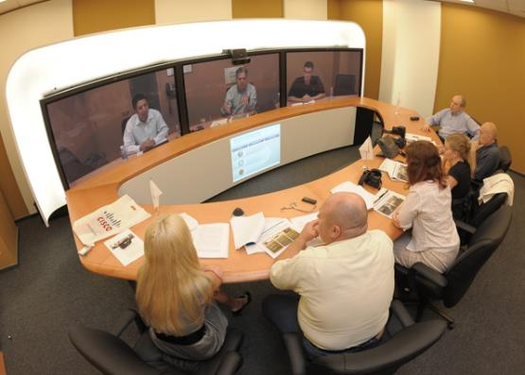

Slide 6
Примеры

Slide 7
Услуги виртуального офиса
Предоставление дополнительных корпоративных или аутсорсинговых услуг
ИТ-инфраструктура: защищенный канал доступа к системам фирмы, хостинг этих систем, сами ИТ-системы
Эффективный и недорогой инструмент для общения с клиентами
Виртуальный номер
IP-ATC
Виртуальный факс
Почтовый адрес по месту регистрации компании
Секретарь
Электронный адрес
Выделенный телефонный номер с переадресацией

Slide 8
Принцип работы виртуального офиса
1. Телефонный звонок клиента поступает в центр обработки звонков по специально выделенному владельцем офиса телефону. Телефонный номер, по которому ему звонят, имеет код страны в которой зарегистрирована компания.
2. Секретарь/сотрудник call-центра берет трубку и представляется именем компании на чистом английском (китайском, французском и т.д.) языке.
3. Затем звонок переводится на любой телефон, включая мобильный в любой точке мира. У клиента создается иллюзия, что человек в офисе.
4. Если владелец офиса не доступен в данный момент, то секретарь ответит на звонок и сообщит, что он занят. Секретарь запишет всю информацию для владельца офиса и передаст ему.

Slide 9
Выгоды
снижение стоимости аренды офисных помещений
Сокращение издержек
сокращение накладных расходов,
увеличение лояльности персонала компании
снижение загрязнения окружающей среды
Социальные выгоды
Возможность использования работников, живущих далеко
Автоматическое логирование активности сотрудников
Возможность избежать утечки информации

Slide 10
Недостатки
Подрывает имидж фирмы
Недостаток государственного регулирования и ненадежные провайдеры
Много мошенников
Отсутствие места для важных переговоров
Недисциплинированность сотрудников
Трудность контроля и управления
Одинаковый адрес у компаний
Отсутствие социума, организационное среды, работы в команде

Slide 11
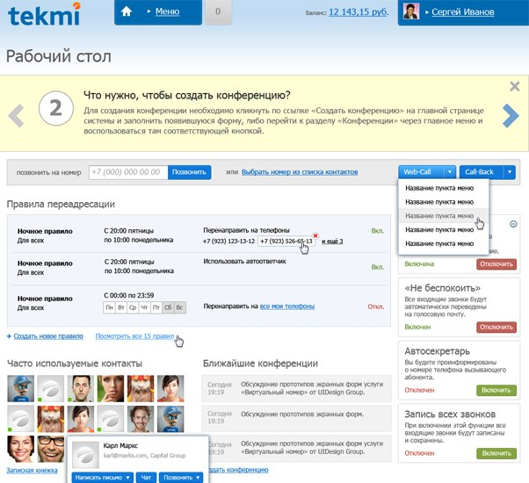

Slide 12
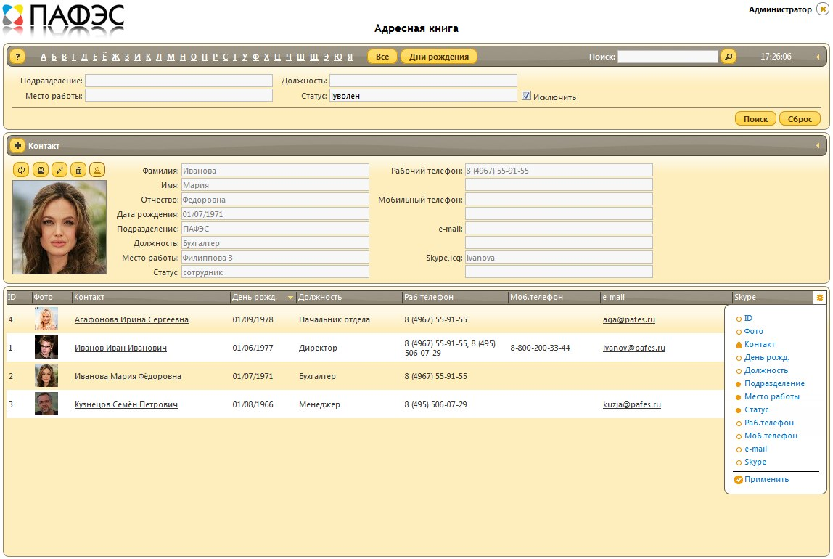

Slide 13
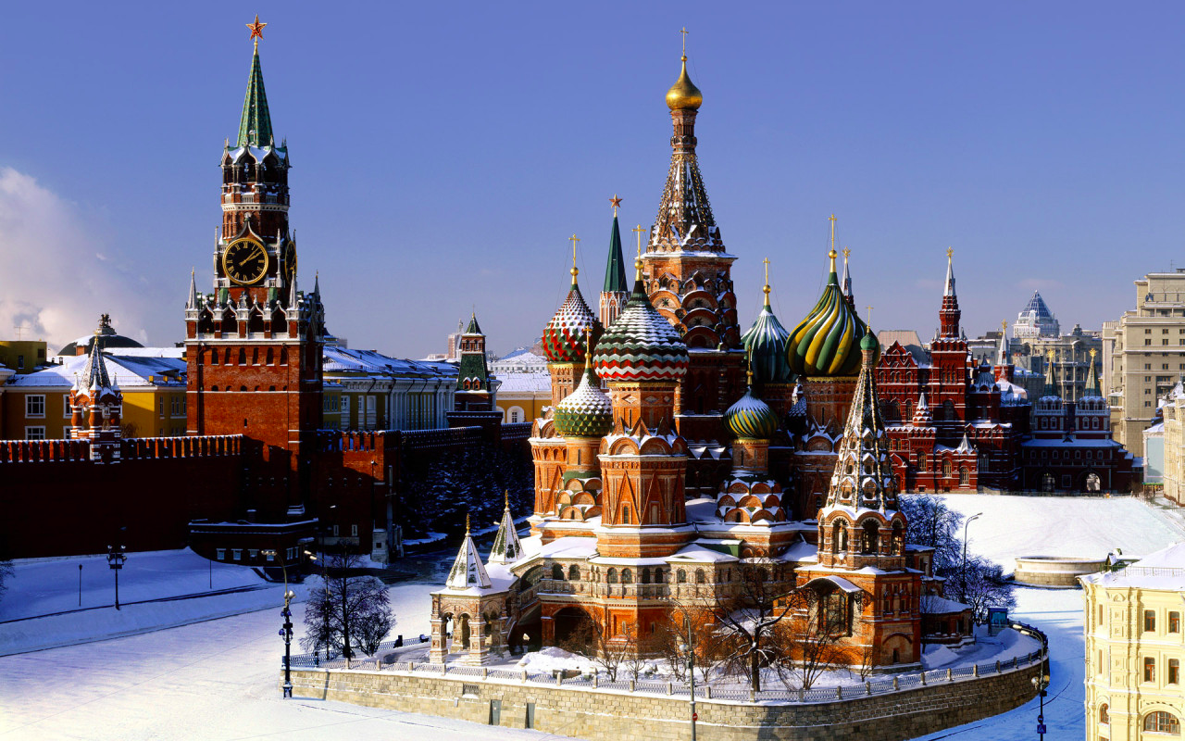

Slide 15
Подходит для:
Стартапов
Дистанционная работа дизайнера, райтера, аналитика
Компании, работающие в регионах
Небольшие компании, стремящиеся сэкономить на аренде
Компании Интернет-сферы

Slide 16
СПАСИБО ЗА ВНИМАНИЕ!

